Slide 1
Основы алгоритмизации и программирования JavaScript
Демодень.
Краус Евгений Владимирович

Slide 2

alert(`${a} ${b}`)
a = "Привет";
b = "всем!";

Slide 3
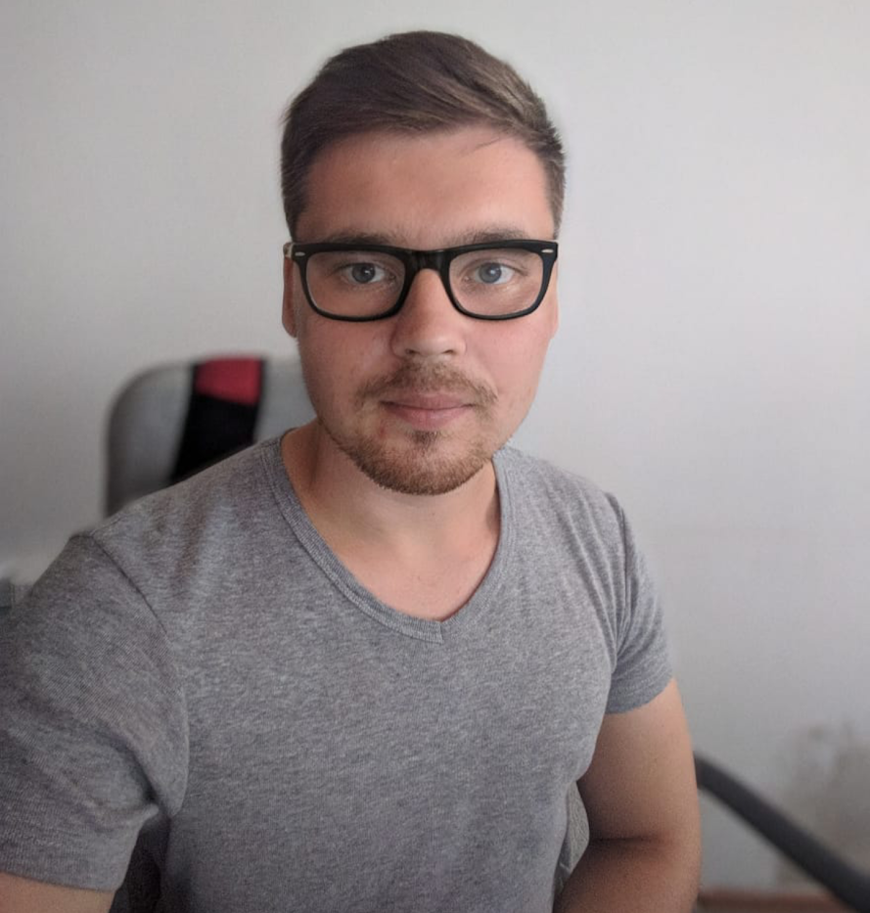
ОБО МНЕ
Место учебы: Кузбасская ГСХА
Кафедра «Финансы и кредит».
Место работы: МФК GreenMoney
Должность «Главный кредитный аналитик».
Интересный факт:
Несколько месяцев нелегально работал в Южной Корее.
Почему я изучаю программирование:
Эти навыки повысят ценность как специалиста;
Востребованная профессия и нехватка кадров;
Большие перспективы;

Slide 4
Об обучении
Какой новый опыт получил:
Все происходящее на курсе, новый опыт для меня.
Особенно текущее выступление🙂

Slide 5
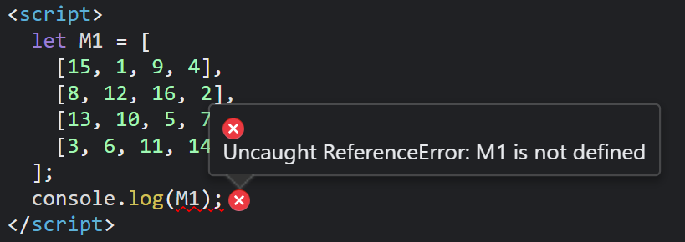
Сложности в обучении

Slide 6
Мои достижения
Чему научился за 1.5 месяца:
Узнал о типах данных и об операции над ними;
Понял принцип работы условных операторов и циклических алгоритмов;
Что сделано на текущий момент:
Ссылка

Slide 7
Что дальше?
Совпадают ли ожидания от курса?
Не ожидал увидеть столько задач из математики.
Планируете ли развиваться в ИТ-разработке?
Безусловно.
В каком направлении? Как?
Не определился.
Еще нет полной картины происходящего.
Какие сейчас цели?
Продолжать посещать занятия;
Выполнять все ДЗ;
Планирую записаться еще на одни курсы по frontend;

